Slide 1

도서 관리 프로그램
백혜인
박경태
임재준
최용만

Slide 2

목 차
개요 ……………………………………………………. 3
구동사양 ………………………………………….…. 4
프로그램 구성도 …………………………...……. 5
데이터 관리 ……………………………………..…. 6
프로젝트 일정 ………..…………………..………. 7
프로그램 메뉴얼 ….………………..……………. 8
도서관리 ….………………..………………………………..… 8
회원관리 ….………………..……………………………..….. 12
대여관리 ….………………..…………………………..…..… 16
이력관리검색 ….………………..……………………..…… 20

Slide 3

1. 개요
기존의 수기로 관리해오던 도서 관리는 자료의 입력과 수정 그리고 기존의
자료 관리에 상당한 불편함을 안고 있었다. 도서관리 프로그램에서는 이러한
불편함을 개선하고 자료의 효율적인 관리와 간단한 조작을 통해 편리한
도서 관리 시스템 구축을 목적으로 한다.

Slide 4
2. 구동사양
 | Description
Language | Java
Base Library | Jre1.8
Application Form | JFrame
Minimum Requirement | OS : Windows7 Ultimate K
 | CPU : Intel® Core™ i3>4160 CPU @ 3.60 GHZ 3.60GHZ
 | Ram : 4Gb

Slide 5
3. 프로그램 구성도
BookManagement
도서관리 프로그램 JFrame
(BookManagementUI.java)
Jre 1.8
도서관리 JPanel
(Page1_Book.java)
도서 목록 파일 입출력 및 검색
(BookList.java)
회원관리 JPanel
(Page2_Member.java)
회원 목록 파일 입출력 및 검색
(BookMember.java)
대여관리 JPanel
(Page3_Borrow.java)
대여관리 목록 입출력 및 검색
BookManage.java
대여이력검색 JPanel
(Page4_SearchUI.java)
이력 관리 검색
BookSearch.java
Jre 1.8 : Java Runtime Environment 1.8
도서관리 프로그램 : 메인 프레임으로 각각의 JPanel을 호출한다.

Slide 6
4. 데이터 관리
BookList.java
책 코드
책이름
지은이
종류
출판사
가격
BookMember.java
회원코드
회원이름
생년월일
주소
전화번호
<검색>
<검색>
MainFrame
<입력,수정,삭제>
도서관리
회원관리
<입력,수정,삭제>
이력관리
이력검색
<대여,반납>
<검색>
BookSearch.java
책 코드
책이름
회원코드
회원이름
대여여부
연체여부
대여일자
반납일자
BookManage.java
책 코드
회원코드
대출여부
연체여부
날짜
<검색>
<이력>

Slide 7
5. 프로젝트 일정
 | 3월
 | 19 | 20 | 21 | 22 | 23 | 24 | 25 | 26 | 27 | 28 | 29 | 30 | 31
프로그램 개발 회의
JFrame & JPanel UI – 박경태
도서관리 클래스 – 백혜인
회원관리 클래스 – 최용만
대여관리 클래스 – 임재준
이력 검색 클래스 – 임재준
모니터링 및 테스트
디버깅 및 완료보고

Slide 8
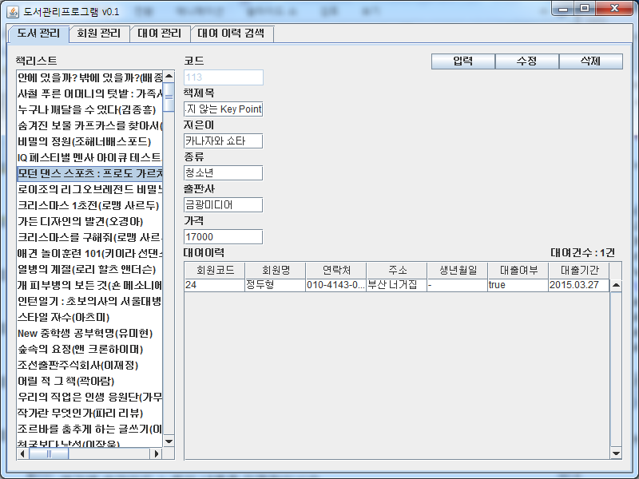
6. 프로그램 메뉴얼 > 도서관리
책 리스트의 책을 선택하면 책의 코드와 책제목, 지은이, 종류, 출판사, 가격과 같이 선택한 책의 정보가 출력되며 테이블에는 선택한 책을 대여한 회원의 정보가 출력된다.

Slide 9
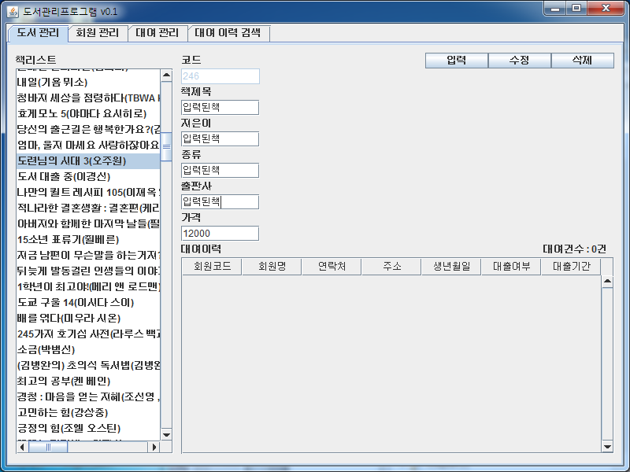
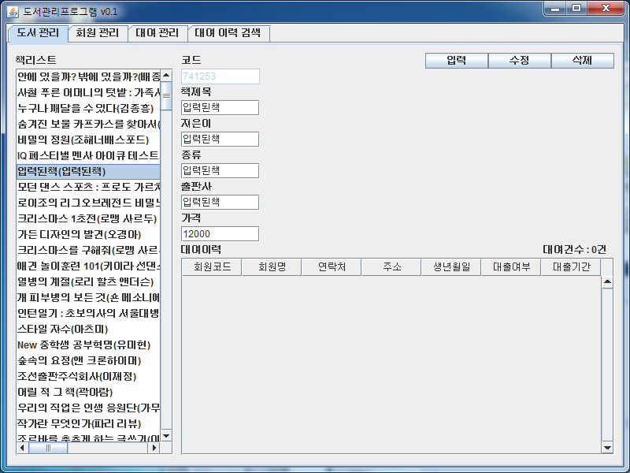
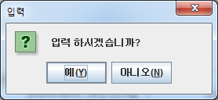
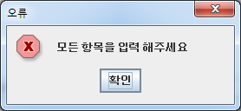
7. 프로그램 메뉴얼 > 도서관리
★
★부분 입력 후 입력버튼 클릭하면 JOptionPane.showConfirmDialog()가 생성되고 ‘예(Y)’버튼을 클릭하면 책 리스트에 입력 값이 등록된다.
★부분에 한 부분이라도 빈 칸이 존재한다면 JOptionPane.showMessageDialog()이 생성된다.

Slide 10
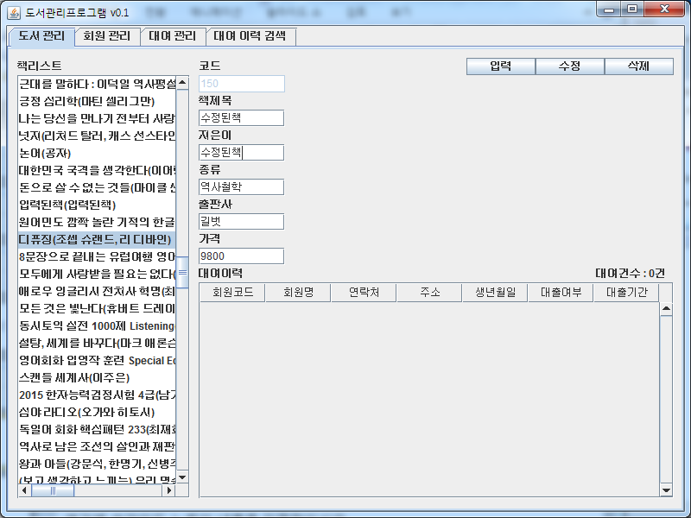
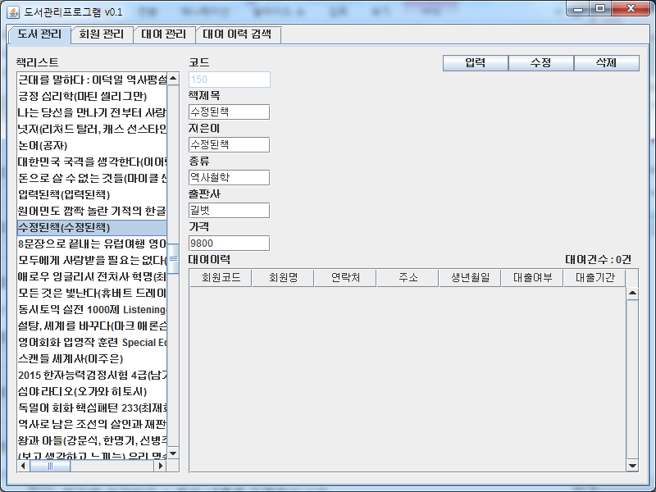
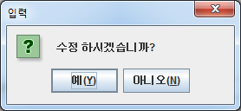

7. 프로그램 메뉴얼 > 도서관리
★
수정할 도서를 클릭 후 ★부분에 수정할 부분을 입력한 후 수정버튼 클릭하면 JOptionPane.showConfirmDialog()가 생성되고 ‘예(Y)’버튼을 클릭하면 책 리스트에 수정된 값이 등록된다.
★부분에 한 부분이라도 빈 칸이 존재한다면 JOptionPane.showMessageDialog()이 생성된다.

Slide 11
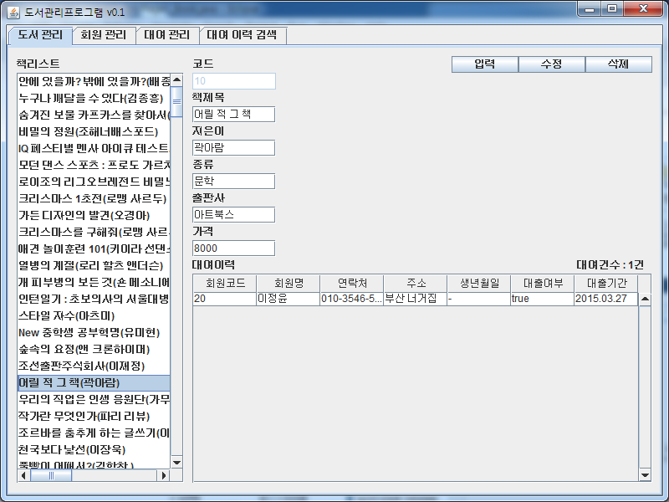
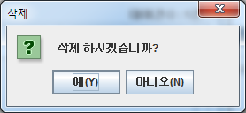
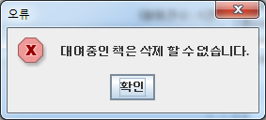
7. 프로그램 메뉴얼 > 도서관리
★
삭제할 도서를 클릭 후 삭제버튼 클릭하면 JOptionPane.showConfirmDialog()가 생성되고 ‘예(Y)’버튼을 클릭하면 책 리스트에서 삭제된다.
★부분에 한 부분이라도 빈 칸이 존재한다면 JOptionPane.showMessageDialog()이 생성된다.
대여중인 책이라면 JOptionPane.showMessageDialog()이 생성되고 삭제가 되지 않는다.

Slide 12
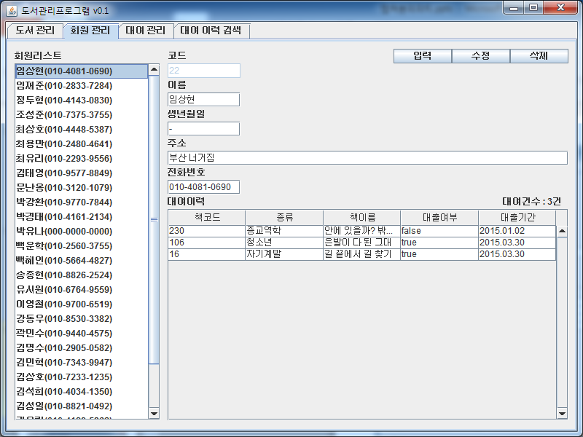
7. 프로그램 메뉴얼 > 회원관리
회원리스트에서 회원을 클릭하면 해당 회원의 코드와 이름, 생년월일, 주소, 전화번호와 같이 선택한 회원의 정보가 출력되며 테이블에는 선택한 회원이 대여한 대여이력이 출력된다.

Slide 13
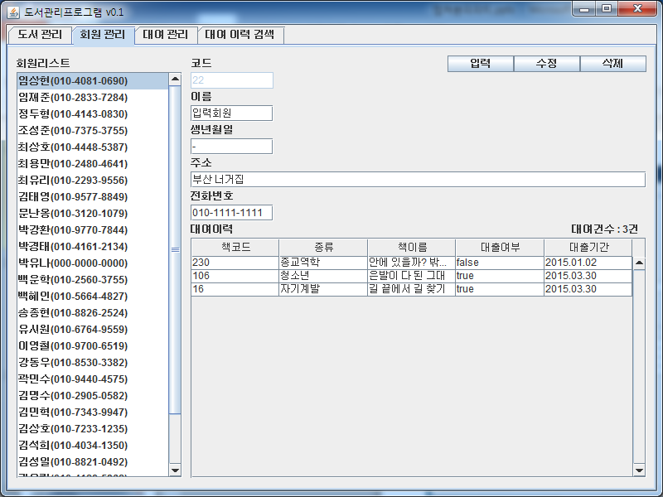
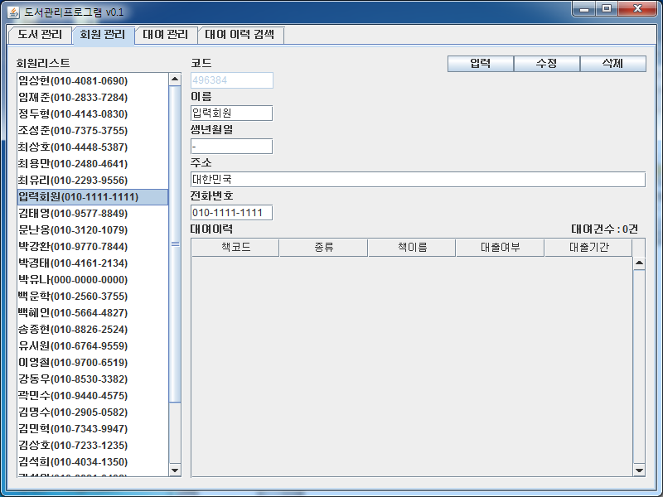
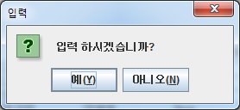
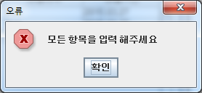
7. 프로그램 메뉴얼 > 회원관리
★
★부분 입력 후 입력 버튼을 클릭하면 JOptionPane.showConfirmDialog()가 생성되고 ‘예(Y)’버튼을 클릭하면 회원 리스트에 등록된다.
★부분에 한 부분이라도 빈 칸이 존재한다면 JOptionPane.showMessageDialog()이 생성된다.

Slide 14
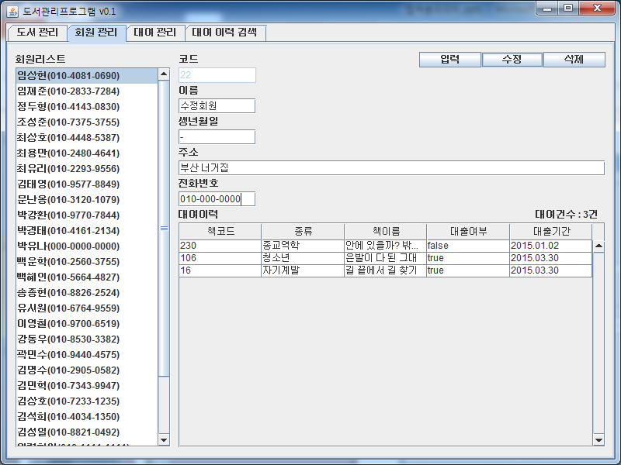
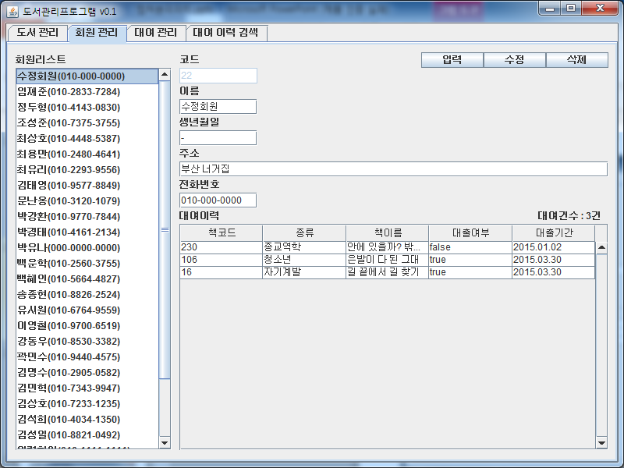
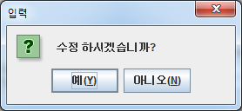
7. 프로그램 메뉴얼 > 회원관리
★
수정할 회원 클릭 후 ★부분 입력 한 후 수정 버튼을 클릭하면 JOptionPane.showConfirmDialog()가 생성되고 ‘예(Y)’버튼을 클릭하면 회원 리스트에 수정된다.
★부분에 한 부분이라도 빈 칸이 존재한다면 JOptionPane.showMessageDialog()이 생성된다.

Slide 15
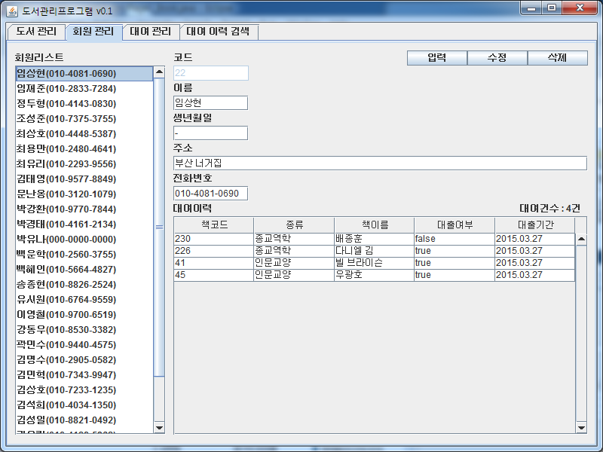
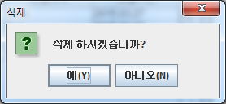
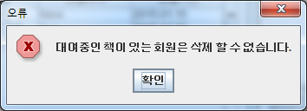
7. 프로그램 메뉴얼 > 회원관리
★
삭제할 회원 클릭 후 ★부분 입력 한 후 삭제 버튼을 클릭하면 JOptionPane.showConfirmDialog()가 생성되고 ‘예(Y)’버튼을 클릭하면 회원 리스트에서 삭제된다.
★부분에 한 부분이라도 빈 칸이 존재한다면 JOptionPane.showMessageDialog()이 생성된다.
회원이 책을 대여중이라면 JOptionPane.showMessageDialog()가 생성되고 삭제가 되지 않는다.

Slide 16
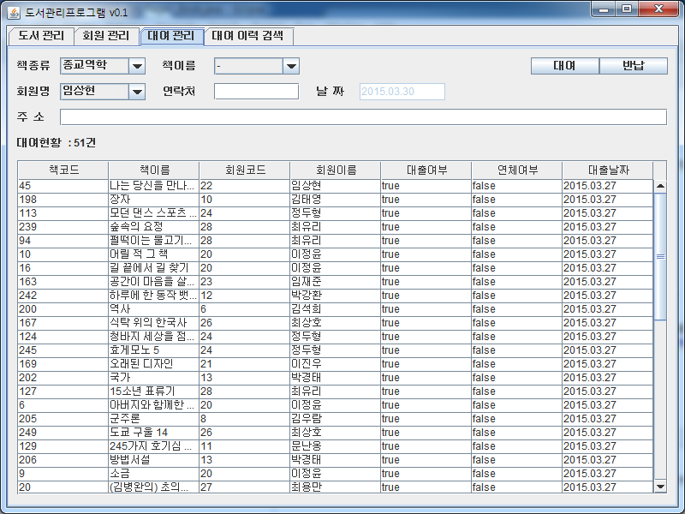
7. 프로그램 메뉴얼 > 대여관리
현재 대여현황이 나타나 있고 날짜는 현재 시간으로 변경 불가능 하다.

Slide 17
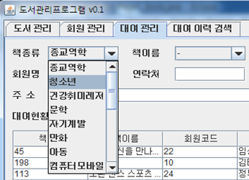
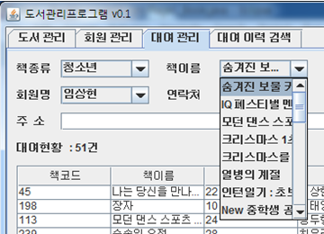
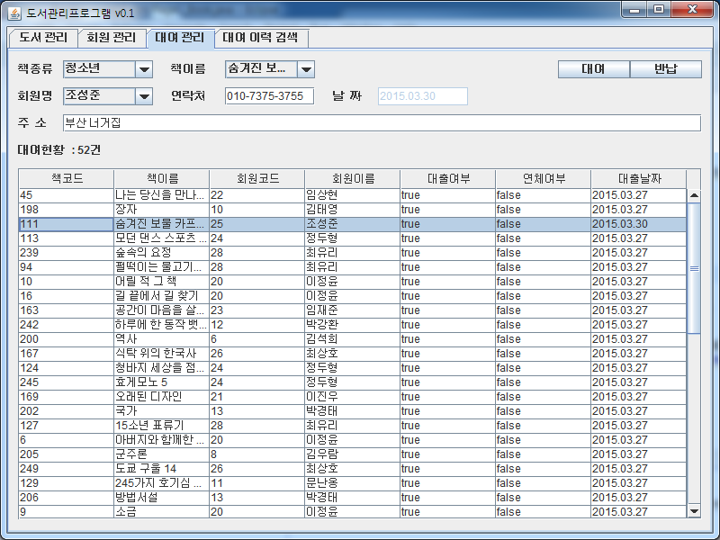
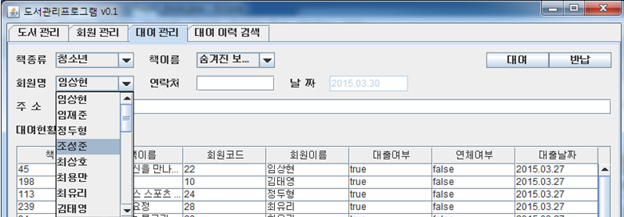
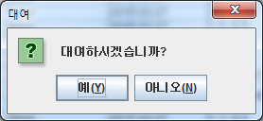
7. 프로그램 메뉴얼 > 대여관리
책 종류 JComboBox에서 원하는 종류를 선택하면 해당 책이름 JComboBox의 Item가 생성된다. 책이름 JComboBox에서 원하는 책 이름을 선택하고 회원명을 선택하면 회원리스트에서 해당 회원의 연락처와 주소를 가져와 화면에 출력하게 된다. 대여 버튼을 클릭 하면 JOptionPane.showConfirmDialog()가 생성되고 ‘예(Y)’버튼을 클릭하면 대여 리스트에서 등록된다.
위 중 한가지라도 선택되지 않고 대여버튼을 클릭했다면 JOptionPane.showMessageDialog()가 생성된다.

Slide 18
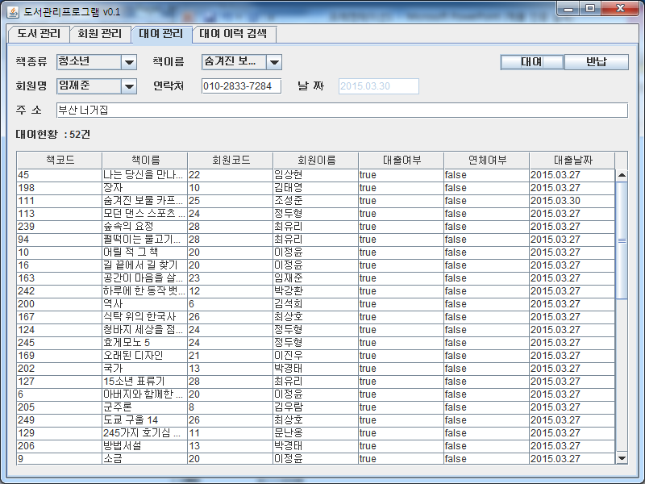
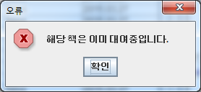
7. 프로그램 메뉴얼 > 대여관리
다른 사람이 대여한 책을 대여할 경우 JOptionPane.showMessageDialog()이 생성된다.

Slide 19
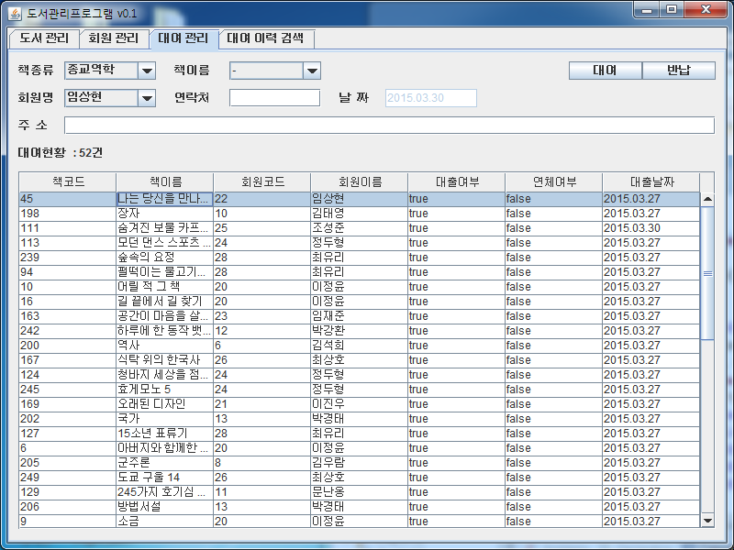
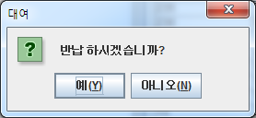
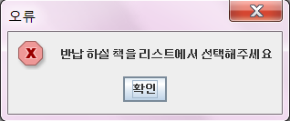
7. 프로그램 메뉴얼 > 대여관리
대여현황에서 반납할 책을 클릭한 후 반납 버튼을 클릭하면 JOptionPane.showConfirmDialog()가 생성되고 대여현황에서 사라진다.
대여현황에 반납할 책을 선택하지 않고 반납 버튼을 클릭한 후 다이얼로그에서 ‘예(Y)’를 클릭하면 JOptionPane.showMessageDialog()가 생성된다.

Slide 20
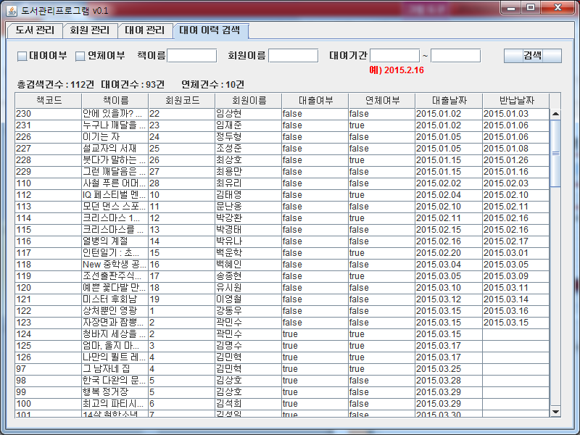
프로그램 메뉴얼 – 대여 이력 검색
★
★부분의 다양한 검색조건을 통하여 대여 이력을 검색할 수 있다.

Slide 21

감사합니다

